Slide 1


Umsetzung einer inversen Kinematik in Unity VR-Anwendungen am Beispiel der Diagnostik- und Reha-Applikationen im Forschungsprojekt VReha
Kolloquium der Bachelorarbeit - Larissa Wagnerberger

Slide 2
Gliederung
Grundlagen
Vorteile
Zielstellung
Umsetzung
Fazit

Slide 3
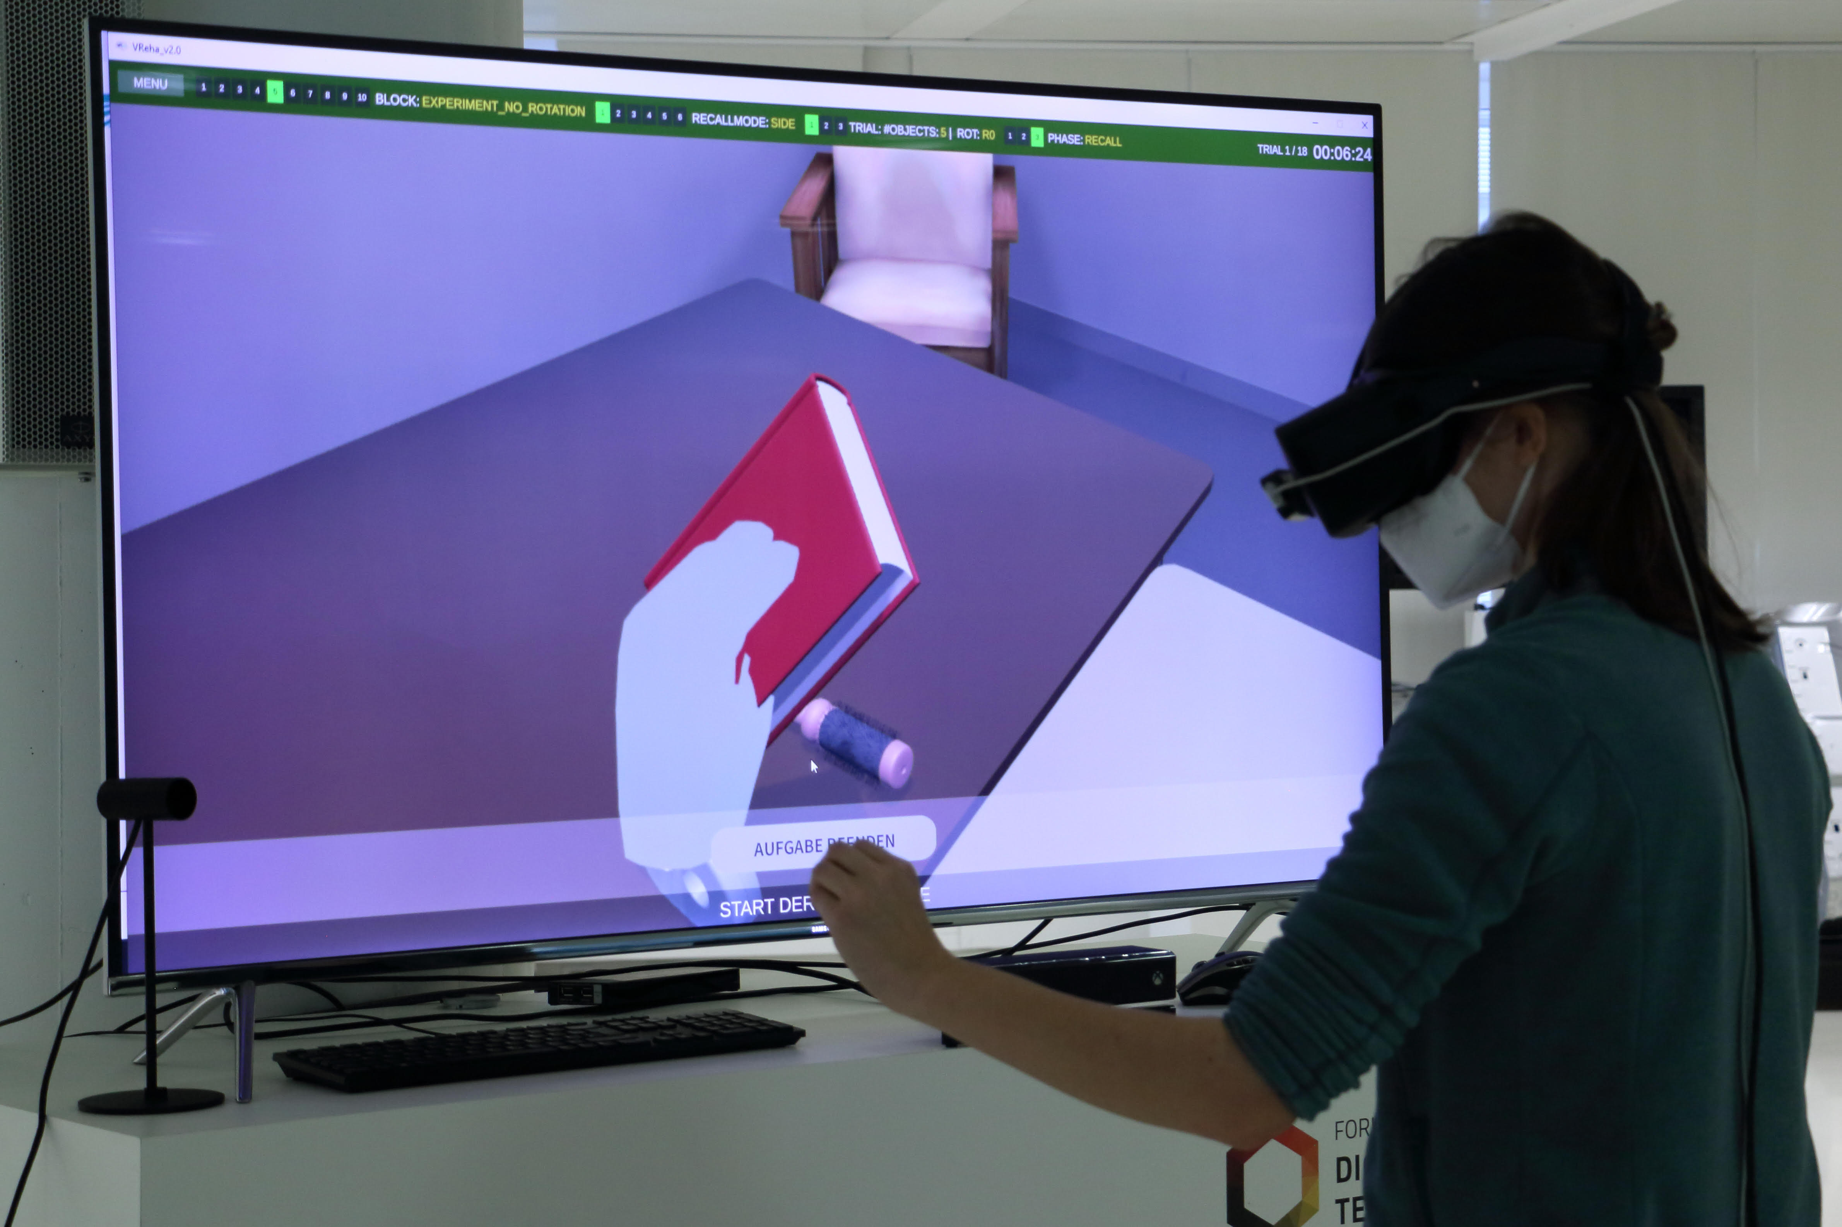
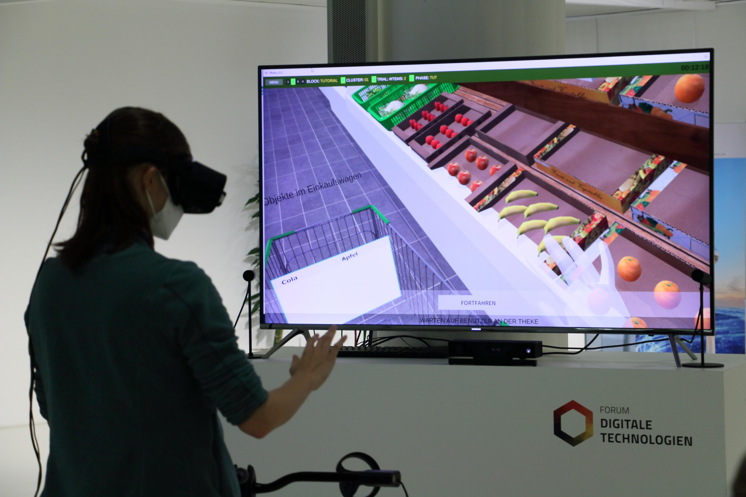
VReha
Virtuelle Welten für digitale Diagnostik und kognitive Rehabilitation
Potenzial der Diagnose und Therapie in VR

Slide 4
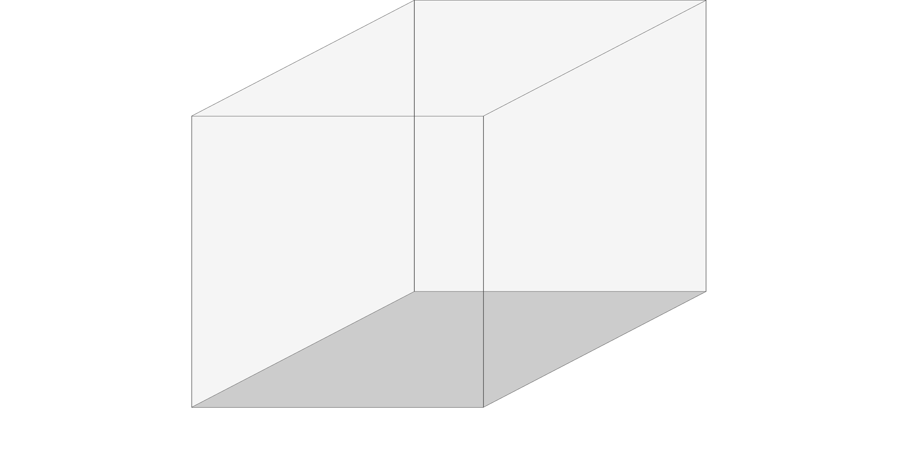

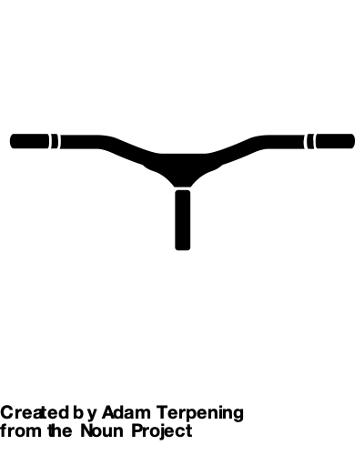


Technischer Aufbau
HMD Tracking
HMD Tracking
Oculus Rift &
Leap Motion
Microsoft Kinect
PC
Lenkerstange

Slide 5
Technischer Aufbau
Oculus Quest
Microsoft Kinect
PC

Slide 6
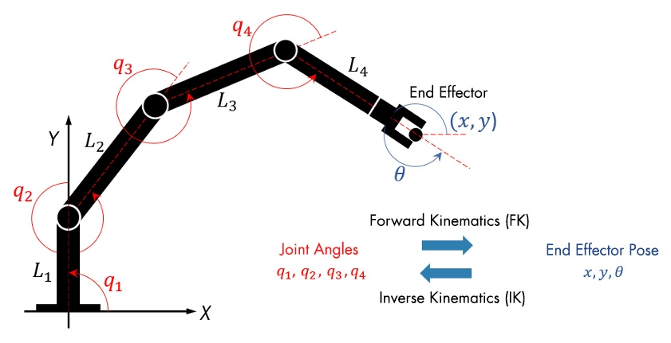
Inverse Kinematik (IK)
Inverse Kinematics, MathWorks, https://de.mathworks.com/discovery/inverse-kinematics/_jcr_content/mainParsys/image.adapt.full.high.jpg/1594221913148.jpg, 5.5.2021

Slide 7
Vorteile
Erhöhtes Präsenz- & Echtheitsgefühl
Beeinflussung des Verhaltens
Förderung der kognitiven Fähigkeiten
Verbesserte Distanzwahrnehmung
Notes:
Rubber Hand Illusion
Vehaltensweisen anpassen, die sie mit dem Aussehen des Avatars assozieren

Slide 8
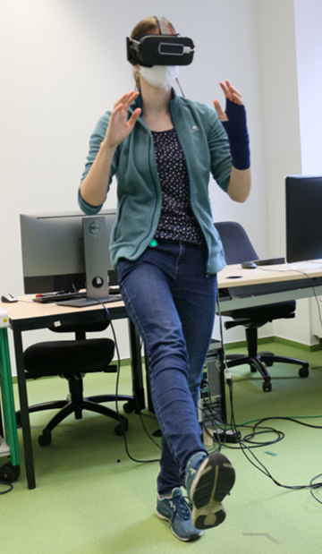
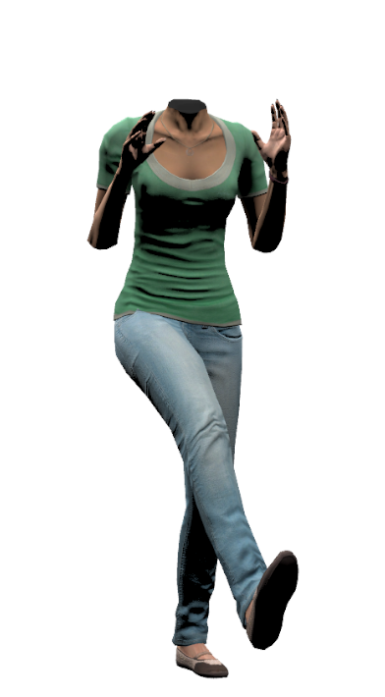
Zielstellung
Umsetzung einer Selbstrepräsentation durch einen Avatar mittels inverser Kinematik
Evaluation existierender IK-Lösungen
Integration und Anpassung der gewählten Lösung in VReha

Slide 9
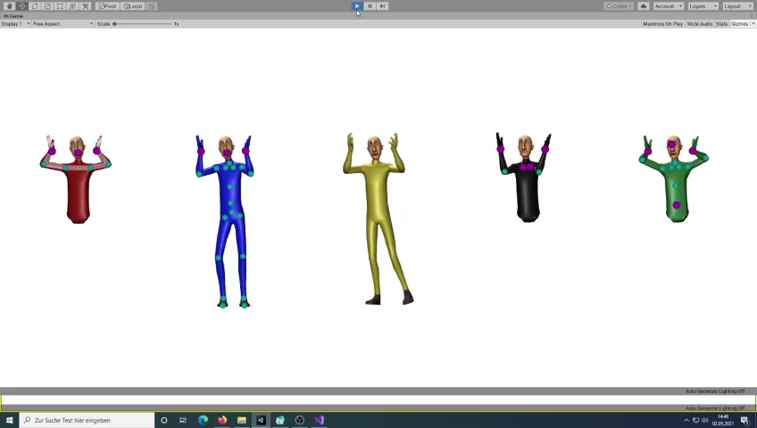
Evaluation
Gegebene Werte
Gelenke gelöst durch IK
VRArmIK
VRIK
Motion Capture
Two Bone IK
Unity IK

Slide 10
Evaluation
Ellenbogen
Schulter

Slide 11
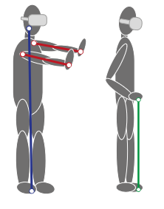
Skalierung
Körpergröße
Armlänge
Höhe der Hüftgelenke
Notes:
GUI
Wiederwendbar

Slide 12
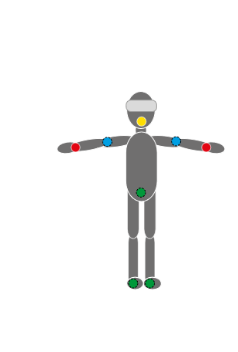
Platzierung der Effektoren
Oculus Rift, Oculus Quest
Leap Motion, Oculus Quest, Kinect
Leap Motion, Kinect
Kinect

Slide 13
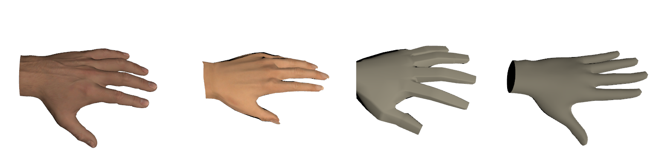
Verwendung unterschiedlicher Sensoren
Adaption an die Datenverfügbarkeit
Anpassung der Orientierung

Slide 14
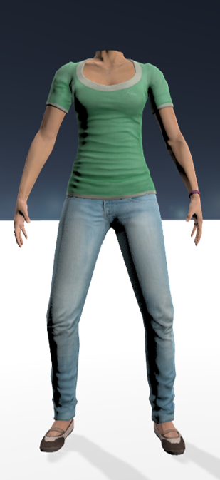
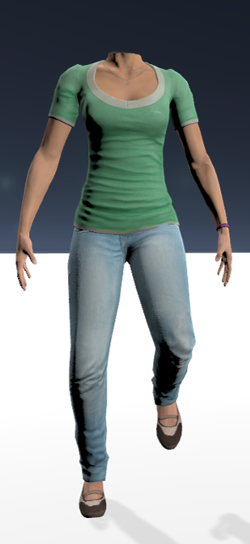
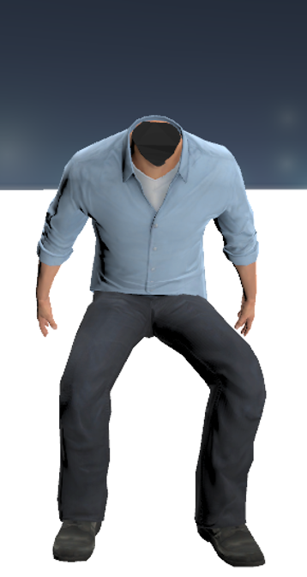
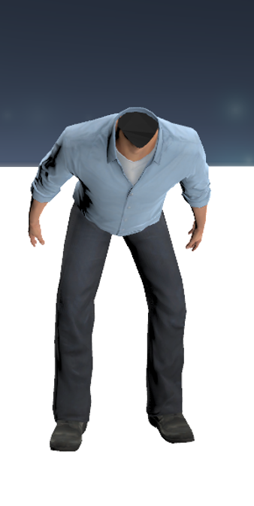
Verwendung der Kinect
Azure Kinect & Kinect 2.0
Transformation des Koordinatensystems
Platzierung von Hüft- und Fuß-Effektoren
ohne Kinect
mit Kinect
ohne Kinect
mit Kinect

Slide 15
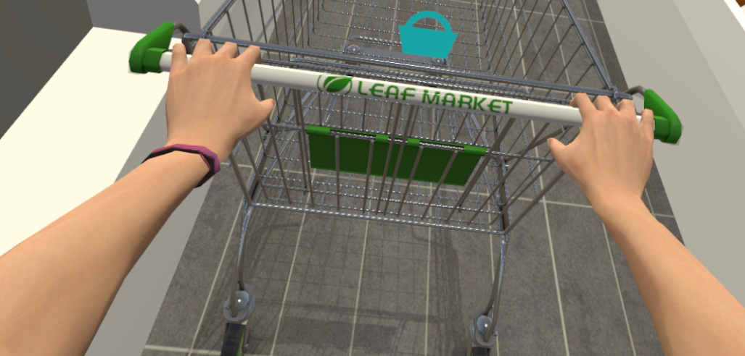
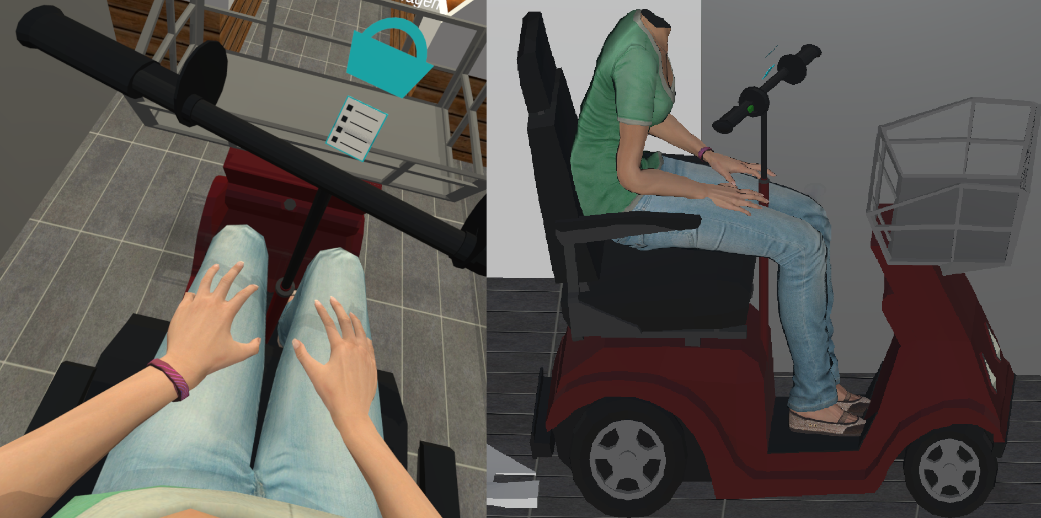
Sonstige Anpassungen
Greifen der Lenkerstange
Einnehmen einer Sitzpose
Anpassung der Avatare
Integration in VReha

Slide 16
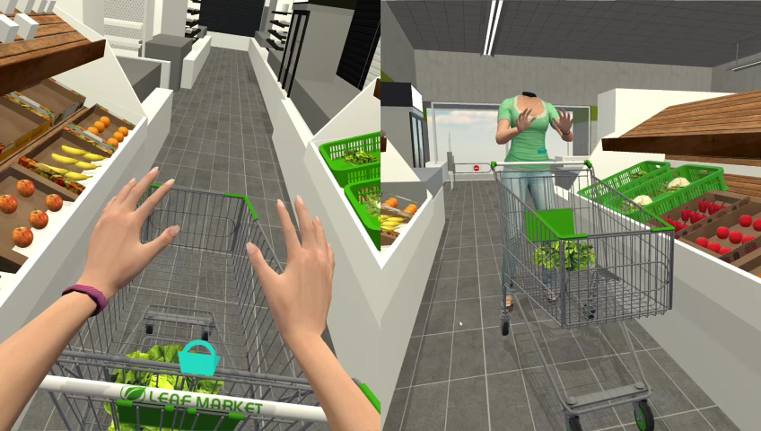
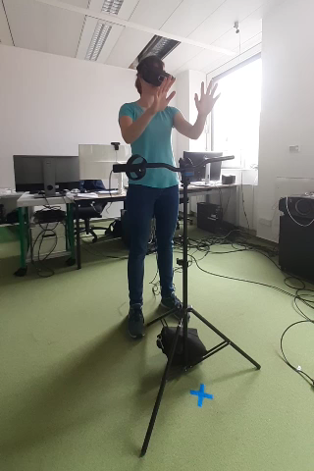


Slide 17
Nutzerstudie
Fragen zum Verkörperungsgefühl und der Physischen Präsenz
Verkörperungsgefühl
Physische Präsenz

Slide 18
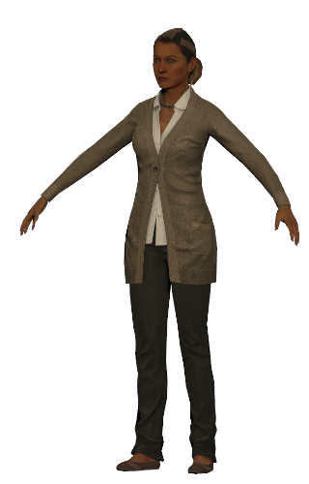
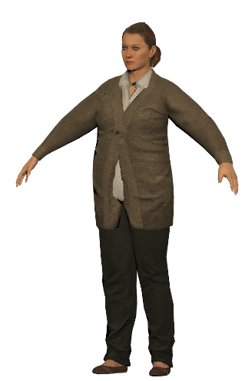
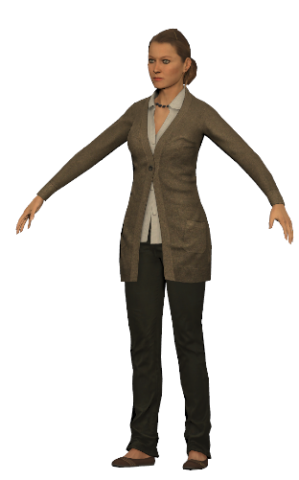
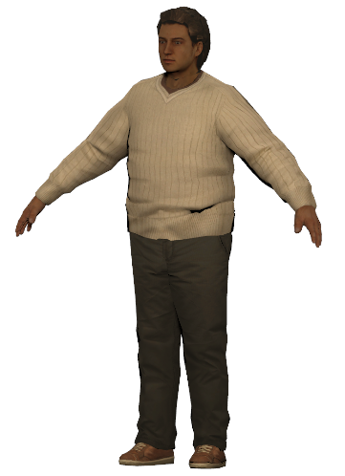
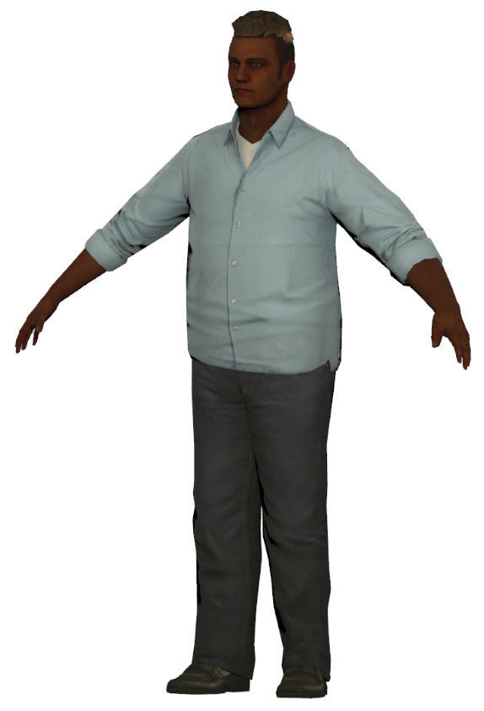
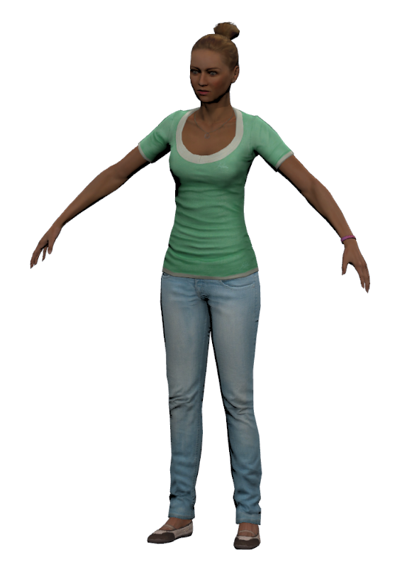
Ausblick
Integration von vielfältigen Avatare
Feedback umsetzen
Andere Trackingsysteme

Slide 19
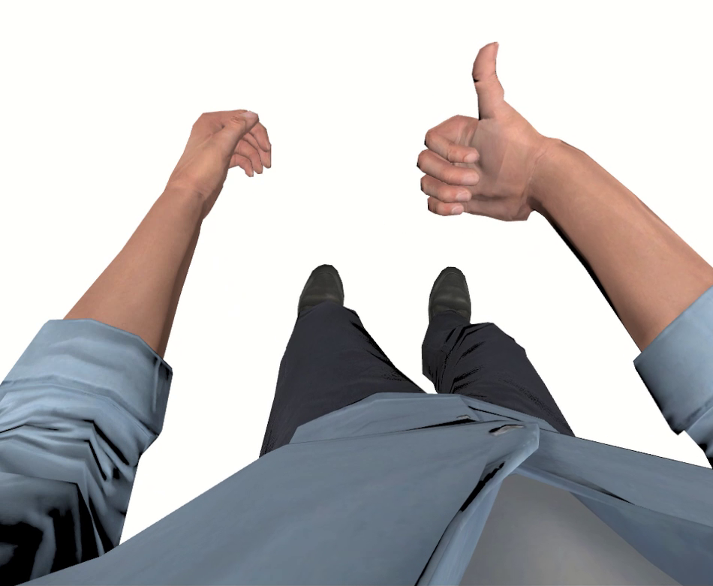
Vielen Dank für Ihre Aufmerksamkeit!

